Slide 1


Advertisement Intelligence
ᯅ
Advertisement：広告 Intelligence： 知能、理解力

Slide 2
AI

Slide 3
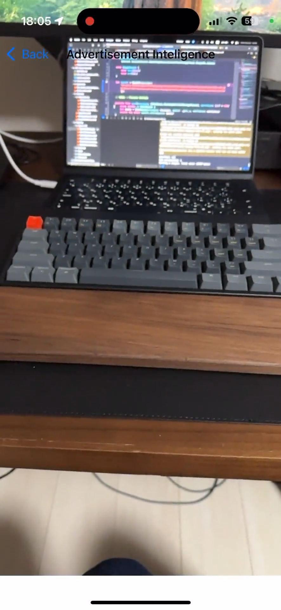
背景
xRデバイスの普及が少ない
⇨開発する利益，装着する利益が少ない
AIの進化，目線にカメラがついたデバイス
何かできないか．．．．
原案
広告による開発者のインセンティブ
+
広告を見たことによる装着者のインセンティブ
=
開発，装着したくなるようなシステム
GPT4oによるパーソナライズ
広告テキストの生成，選定
/RealtimeARManager
API
空間的にパーソナライズされた広告
/RealtimeARView
ARkit等
視覚情報
追加開発・継続開発への伸びしろ
実際に広告を表示する．処理の見直しによる軽量化，各種xRデバイスへの実装，APIを制作し アプリ開発者が自由に使えるように可用性を高める。
将来性
デバイスの進化によっては．街中の広告さえもパーソナライズできる！！

